Slide 1

PhantomJS
Full Web Stack
No Browser Required
http://phantomjs.org/
http://github.com/ariya/phantomjs

Slide 2
PhantomJS
Navigateur headless basé sur QtWebKit (JavascriptCore)
  - vrai rendering (pas d'émulation)
  - api full javascript
  - pur headless (pas besoin de X11)
Crée par Ariya Hidayat (@ariyahidayat) en 2010
Multi-plateformes (Linux, MacOSX, Window)
(Très) rapide
Utilisé par beaucoup de gros acteurs (Bootstrap, Grunt, Zepto...)

Slide 3

Exemple de code
var page = require('webpage').create();
page.open('http://localhost:8080', function (status) {
var title = page.evaluate(function() {
return document.title;
});
console.log("page title = " + title);
var titles = page.evaluate(function() {
var productTitleElements = document.querySelectorAll(".produit h2");
var productTitles = [];
for(var i=0; i<productTitleElements.length; i++) {
productTitles.push(productTitleElements[i].textContent);
}
return productTitles;
});
console.log("article titles = ", JSON.stringify(titles));
phantom.exit();
});

Slide 4
Contexte d'évalution
// BAD
var title = null;
page.evaluate(function() {
title = document.title ;
});
console.log(title) // prints null.
// GOOD
var title = page.evaluate(function() {
return document.title;
});
console.log(title) // prints the title.
Double contexte d'execution client/serveur
Communication délicate (uniquement des types natifs)
Erreurs vite arrivées

Slide 5
Features
Interpréteur coffeescript embarqué
Gestion du viewPort
Permet de prendre des captures d'ecran
Accès à la console de debug de chrome
Moteur WebKit : Respect de beaucoup de standards :
    Canvas, LocalStorage, Css Animations, WebWorkers...

Slide 6
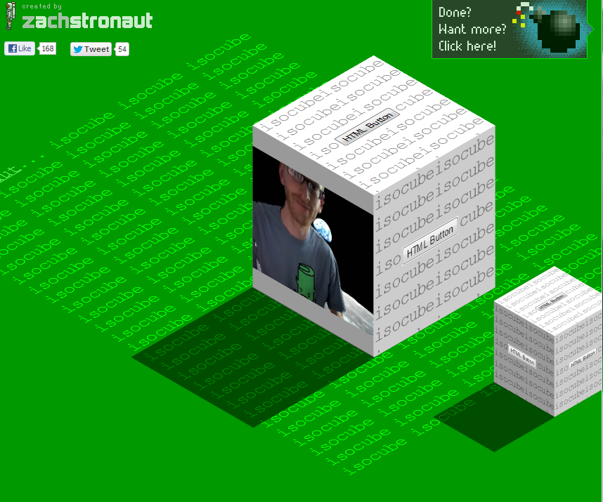
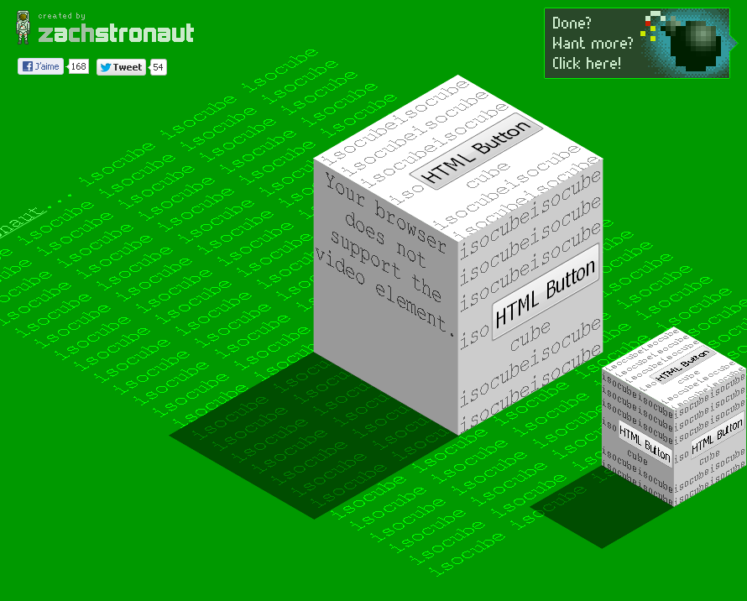
PhantomJS
Rendu très fiable, même sur les derniers standards :
Chrome
Phantom

Slide 7
Les limites du rendering
Flash
    Enlevé depuis la version 1.5 (empêchait d’être pur headless)
CSS 3D
Video et Audio
WebGL
Geolocation
Les Fonts... (rarement gênant pour le testing)
(Et oui, tout le reste fonctionne)

Slide 8
Écosystème
- GhostWriter (implemente la spec WebDriver)
- Tests Runners
- Poltergeist (capibara)
- mocha-phantom-js
- ...
- Tests Frameworks
- Lotte
- WebSpecter
- CasperJs
- ...
- Outils de screenshot (capturejs, node-webshot, …)

Slide 9
En quelques mots...
Outil très puissant : vrai rendering, fiable, très rapide.
Mais...
  API beaucoup trop brute
  Utilisation du double contexte déroutante (au début)
  Gestion asynchrone délicate (cascade de callbacks)
  Pas un framework de test en soit
Heureusement, il y a...

